Slide 1

并行计算基础
Basics of Parallel Computing
人工智能学院
缪青海
miaoqh@ucas.ac.cn

Slide 2
内容概要
1. 并行计算基本概念
2. 并行计算内存架构
3. 并行编程模型
4. 如何设计并行程序

Slide 3
Parallel Programming Models
并行编程模型，是在CPU和内存架构之上的抽象，重要概念包括：
  Shared Memory (without threads)
  Threads
  Distributed Memory / Message Passing
  Data Parallel
  Hybrid
  Single Program Multiple Data (SPMD)
  Multiple Program Multiple Data (MPMD)

Slide 4
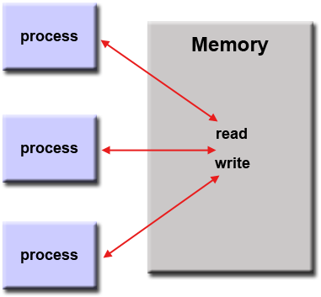
Parallel Programming Models
Shared Memory Model (without threads):
  多个进程（processes/tasks）共享内存寻址空间，进行异步读写（asynchronously）.
  各进程对内存的读写需要协同：
    信号/锁 locks / semaphores
    目的是避免内存读写冲突（race conditions）及死锁（deadlocks）.

Slide 5
Parallel Programming Models
Shared Memory Model (without threads):
  Advantage:
    各任务之间不需要进行显式的通信.
  Disadvantage:
    需要深入理解和管理数据局部性（data locality）.

Slide 6
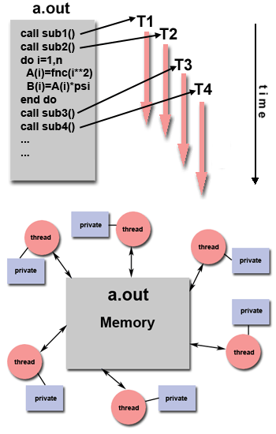
Parallel Programming Models
Threads Model:
  多线程模型是共享内存编程模型的一种.
  一个重量级的进程 “heavy weight” process 可以包含多个轻量级的线程“light weight” thread，也可称为执行通道（paths）.
  线程之间通过共享内存进行通信。

Slide 7
Parallel Programming Models
Threads Model: Implementations
  从编程角度看，多线程实现由以下两部分组成:
    函数库library of subroutines ：
      从线程代码中调用;
    编译制导compiler directives：
      编译器引导标志，可从串行或并行代码中使用;
  这两部分的使用，都需要由程序员负责发现问题中的可并行性 (一些编译器可以提供有限的帮助).

Slide 8
Parallel Programming Models
Threads Model: POSIX Threads and OpenMP
  POSIX Threads / Pthreads
    Part of Unix/Linux operating systems;
    Library based; C Language only.
    Very explicit parallelism; difficult.
  OpenMP
    Industry standard. multi-platform.
    Compiler directive based, C/C++ and Fortran.
    Can be very easy and simple to use.
  Others:
    Microsoft threads/ Java, Python threads/ CUDA threads

Slide 9
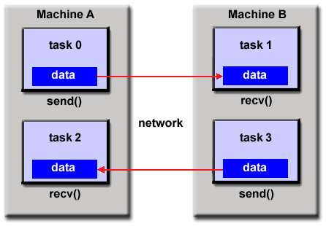
Parallel Programming Models
Distributed Memory / Message Passing Model:
  消息传递模型中，多任务使用本地内存进行计算.
  任务间通过发送和接收信息的方式进行通信.
  数据的传输需要各个任务的合作与协同（难点）.

Slide 10
Parallel Programming Models
Distributed Memory / Message Passing Model:
Implementations
  提供并行函数库(library of subroutines)，程序员通过调用子函数的方式实现并行算法，没有编译器引导语句.
  In 1992, the Message Passing Interface (MPI) Forum was formed for a standard implementations.
    MPI-1(1994), MPI-2(1996), MPI-3 (2012).
  MPI 是消息传递编程模型的事实(de facto) 工业标准。

Slide 11
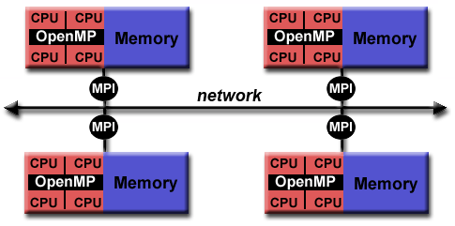
Parallel Programming Models
Hybrid Model:
  混合编程模型的典型代表是 MPI+OpenMP：
    使用OpenMP多线程用来处理计算密集型任务，通过使用节点内局部数据实现高性能;
    节点间的进程通信通过网络由MPI负责实现。

Slide 12
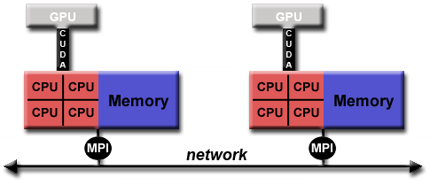
Parallel Programming Models
Hybrid Model:
  另外一种典型的组合是：
  MPI + GPGPU：
    MPI 任务在 CPU 上运行，使用本地内存并通过网络相互通信。
    计算密集型任务转移到节点上的 GPU计算。
    节点本地内存和 GPU 之间的数据交换使用 CUDA（或类似的）.

Slide 13
内容概要
1. 并行计算基本概念
2. 并行计算内存架构
3. 并行编程模型
4. 如何设计并行程序

Slide 14
Designing Parallel Programs
Automatic vs. Manual Parallelization:
  并行程序设计与实现的一大特征，是人工的深度介入（ a very manual process）.
  程序员通常负责发现（identify）和实现（implement）并行性；
  这个过程，通常都是非常耗时、繁杂，并且很容易出错、难于调试；一般不能一蹴而就，是一个不断迭代的过程（ iterative ）.

Slide 15
Designing Parallel Programs
Automatic vs. Manual Parallelization:
  有没有什么工具能帮助我们将串行程序自动转换为并行程序呢？
  答案是：有，compiler or pre-processor.
  Fully Automatic
    由编译器对串行对代码进行分析/评价，找出可并行环节；
    Loops (do, for) 是自动并行化最常见的目标。
  Programmer Directed
    使用“编译器指令”或编译器标志，程序员明确地告诉编译器如何并行化代码。

Slide 16
Designing Parallel Programs
Automatic vs. Manual Parallelization:
  However, 自动并行化存在很多问题:
    可能会产生错误的结果
    性能实际上可能会下降
    远不如手动并行化灵活
    仅限于代码的一个子集（主要是循环）
    如果编译器分析表明存在抑制因素或代码过于复杂，实际上可能不会并行化代码

Slide 17
Designing Parallel Programs
Understand the Problem and the Program:
  第一步：深入理解需要并行化的问题，掌握领域专业知识；
  第二步：从编制串行程序入手，再实现并行化，对比验证结果；
  Example：
    计算Fibonacci 数列 (0,1,1,2,3,5,8,13,21,...) ，必须知道斐波那契数列的计算公式: F(n) = F(n-1) + F(n-2).
    计算分析分子系统最小势能：能量如何定义？分子间独立性如何？需要分子动力学的基础知识.

Slide 18
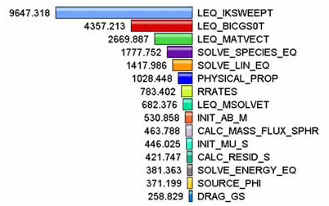
Designing Parallel Programs
Understand the Problem and the Program:
  确定串行程序的计算热点（ hotspots ）.
确定最耗时的环节/函数；
Profilers
或使用其它性能分析工具辅助分析。

Slide 19
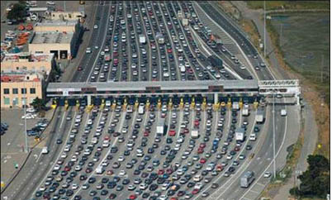
Designing Parallel Programs
Understand the Problem and the Program:
  Identify bottlenecks in the program.
寻找瓶颈，或者最耗时的部分因领域、算法不同，没有一般的标准可循；
通常，I/O 是最容易导致性能下降的部分。

Slide 20
Designing Parallel Programs
Understand the Problem and the Program:
  寻找并行的限制因素（ inhibitors）.
    数据依赖（ data dependence ）,是普遍存在影响并行实现的因素之一，例如前面提到Fibonacci 数列。
  寻找可能的替代算法（ other algorithms ）.
    当解决问题的一个算法非常复杂、数据依赖很强时，考虑另外的数据依赖性小的方法.
  寻找成熟的经过优化的算法库：
    IBM's ESSL, Intel's MKL, AMD's AMCL, etc.

Slide 21
Designing Parallel Programs
Partitioning/Decomposition:
  首先考虑将原始问题进行分解，分配给多个处理任务并行执行，各个击破；
  有两种分解形式：
    区域分解 domain decomposition
    功能分解 functional decomposition

Slide 22
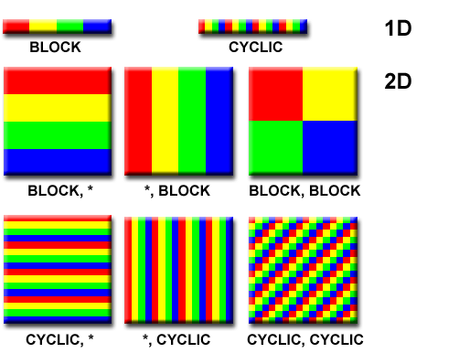
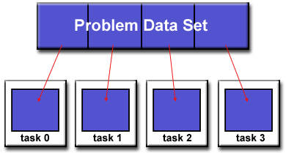
Designing Parallel Programs
Domain Decomposition:
  将求解问题相关的数据进行分解：
  每个处理器负责一部分.

Slide 23
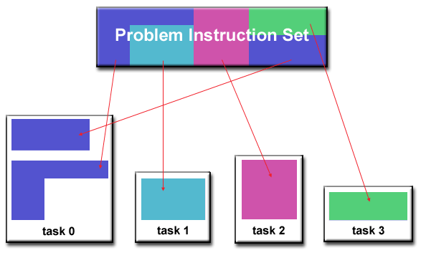
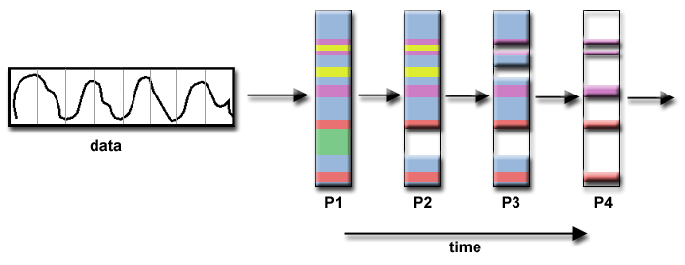
Designing Parallel Programs
Functional Decomposition:
  把问题求解的过程按照不同的功能/阶段进行划分：
  每个任务负责部分功能的实现.
Signal Processing

Slide 24
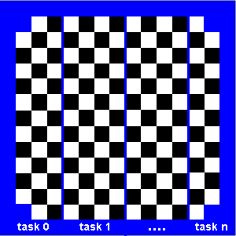
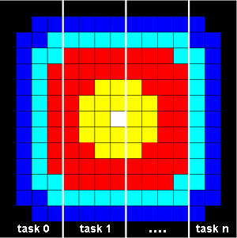
Designing Parallel Programs
通信问题 Communications:
DON'T need communications
DO need communications

Slide 25
Designing Parallel Programs
通信开销: Communication overhead
  通信导致的额外开销不可避免：
  计算资源（cpu指令和内存）不可避免的要用于通信数据的打包和传输;
  通信还要求各个任务之间进行同步(synchronization), 导致部分任务空闲等待，降低了计算效率；
  当通信带宽(network bandwidth)不足时, 发生交通饱和，进一步降低计算效率。

Slide 26
Designing Parallel Programs
Communications: Latency vs. Bandwidth
  延迟 latency
    通过网络进行通信，即使最少字节的消息传送也会有延时，一般是毫秒级别（ microseconds ）.
  带宽 bandwidth
    单位时间内传输的数据量，通常 megabytes/sec or gigabytes/sec.
  频繁发送小数据会导致巨大的通信开销：
    将多个小消息打包后一并传输。

Slide 27
Designing Parallel Programs
通信形式：
  同步Synchronous:
    需要在共享数据的任务之间进行某种类型的“握手”。
    称为阻塞通信，因为其它工作必须等到通信完成。
  异步Asynchronous:
    允许任务相互独立地传输数据。
    称为非阻塞通信，因为其它工作可以在通信进行的同时完成。

Slide 28
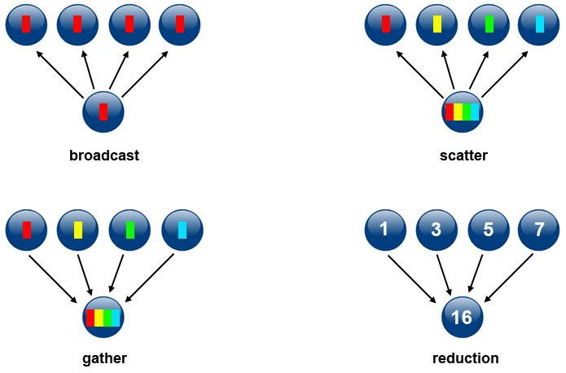
Designing Parallel Programs
Communications: Scope 通讯域
  Point-to-point : involves a sender and receiver.
  Collective :

Slide 29
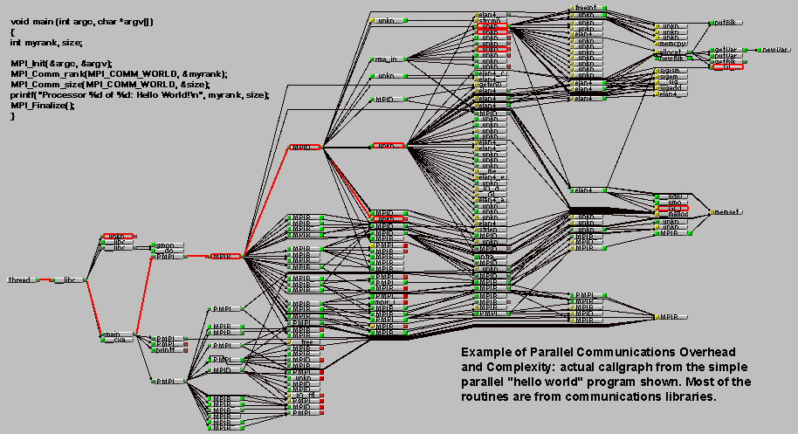
Designing Parallel Programs
Communications: Overhead and Complexity

Slide 30
Designing Parallel Programs
同步 Synchronization
  任务的执行顺序是并行程序设计需要考虑的重要因素之一：
  可能导致并行程序的顺序化（ serialization ）执行，严重影响性能.
  可采用的同步方式 :
    Barrier
    Lock / semaphore
    Synchronous communication operations

Slide 31
Designing Parallel Programs
数据依赖性Data Dependencies
  依赖性（ dependence ）指代码执行的顺序的改变会导致结果的不同（错误）.
  数据依赖性（ data dependence ）指多个任务都要使用同一个存储空间时，必须按一定顺序保证结果的正确性；
  Dependencies are important to parallel programming because they are one of the primary inhibitors to parallelism.

Slide 32
Designing Parallel Programs
Data Dependencies
  分布式内存架构
    - communicate required data at synchronization points.
  共享内存架构
    -synchronize read/write operations between tasks.
for(int i = 1; i < 100; i++)
{
A[i] = A[i-1] * 2.0;
}

Slide 33
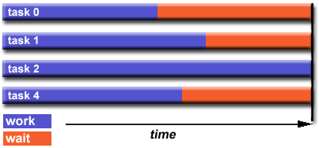
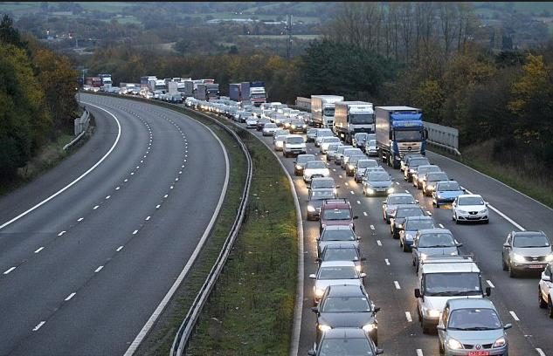
Designing Parallel Programs
负载均衡 Load Balancing
  不同处理器上的任务分配应尽可能的相同，从而让进程等待时间最少；
  即任务空闲时间最小化，最优化问题.

Slide 34
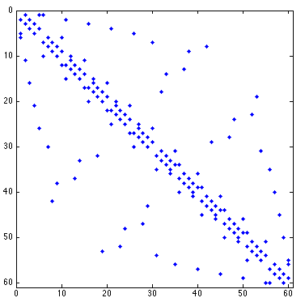
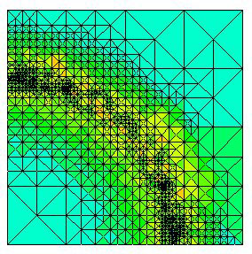
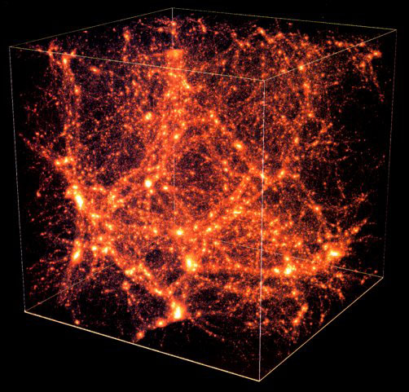
Designing Parallel Programs
Load Balancing: How to achieve
  理想情况下，可均匀划分后分配给个任务执行.
  通常不能一劳永逸，需要动态调配（ dynamic work assignment ）.

Slide 35
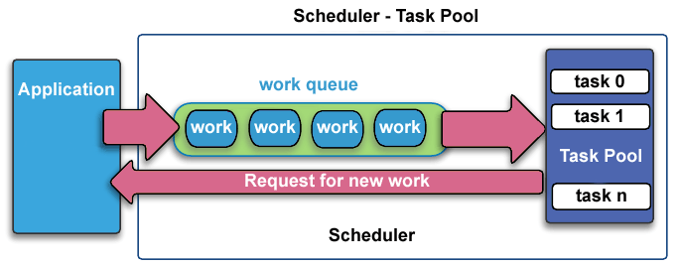
Designing Parallel Programs
Load Balancing: 实现方法
  scheduler-task pool 任务池.

Slide 36
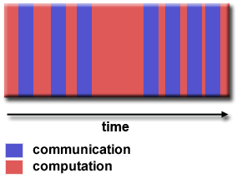
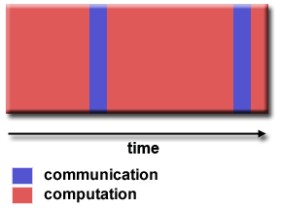
Designing Parallel Programs
并行粒度Granularity:
  粒度用来衡量计算与通信之间的比例.
  Fine-grain Parallelism Coarse-grain Parallelism
  Which is Best?

Slide 37
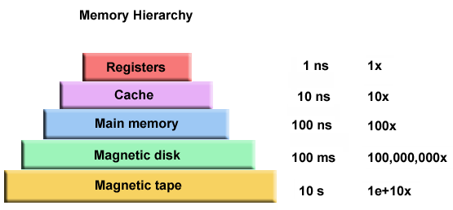
Designing Parallel Programs
I/O:

Slide 38
Designing Parallel Programs
I/O:
  The Bad News:
    I/O 操作通常是并行化的限制因素;
    I/O 操作相对内存操作需要高几个数量级的时间;
    各操作系统下并行 I/O 或者没有或者不成熟;
    需要考虑读写冲突问题；
    通过网络的I/O 可能会导致严重的瓶颈甚至导致文件系统崩溃。

Slide 39
Designing Parallel Programs
I/O:
  The Good News:
    Parallel file systems 并行文件系统：
      HDFS: Hadoop Distributed File System (Apache)
  A few pointers:
    Rule #1: Reduce overall I/O as much as possible.
    如果有并行文件系统可用，请使用它。
    写入大块数据而不是小块数据通常效率要高得多。
    少而大的文件比许多小文件I/O效率更高。

Slide 40
Designing Parallel Programs
调试 Debugging:
  并行代码的调试非常困难（ incredibly difficult ）, 代码量较大时更为突出.
  好的调试器（ debuggers ）十分关键:
    Threaded - pthreads and OpenMP
    MPI
    GPU / accelerator
    Hybrid.

Slide 41
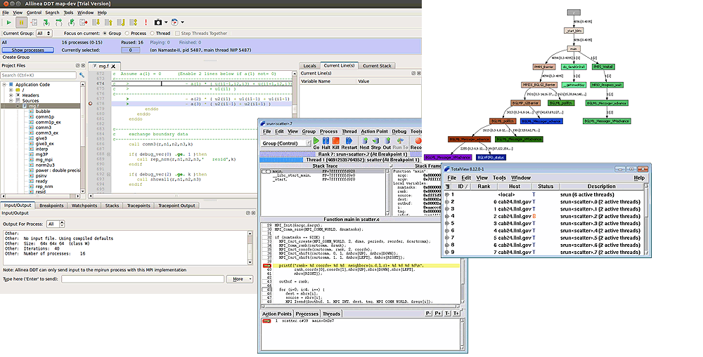
Designing Parallel Programs
Debugging: 几种常用调试工具
    TotalView from RogueWave Software
    DDT from Allinea
    Inspector from Intel

Slide 42
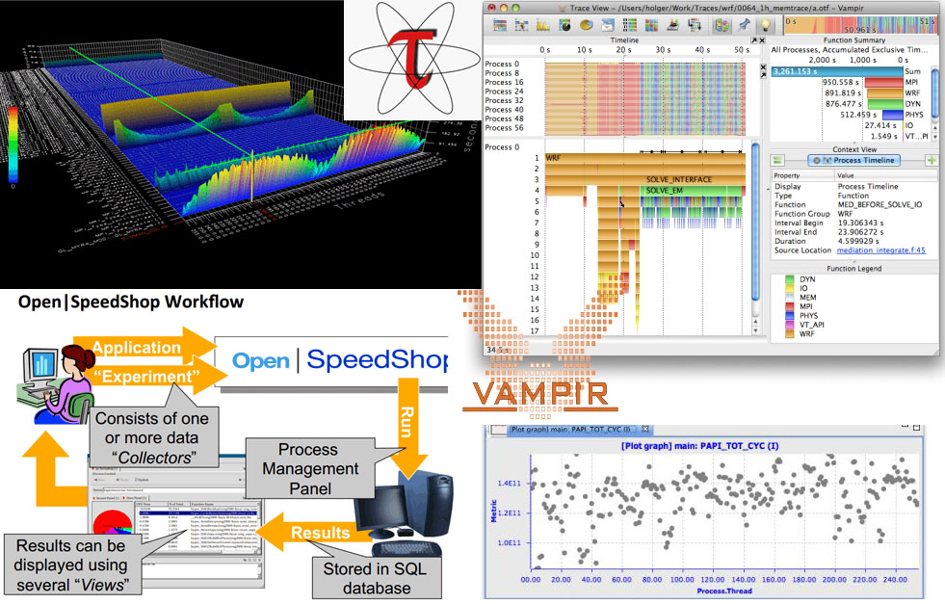
Designing Parallel Programs
Performance Analysis and Tuning Tools:
性能分析工具：
TAU
Vampir
HPCToolkit
…

Slide 43

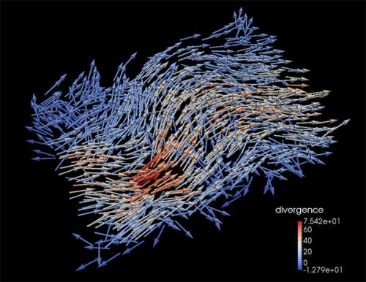
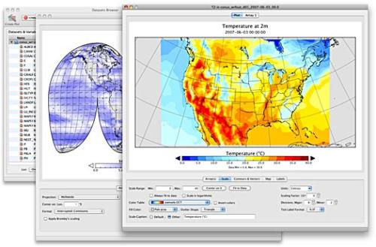
Designing Parallel Programs
Visualization Tools: 并行可视化工具
  Server-Client mode

Slide 44
References
Blaise Barney, Introduction to Parallel Computing, Lawrence Livermore National Laboratory.
Giancar Zaccone, Python Parallel Programming, PACKT Publishing, 2015.
迟学斌等，并行计算与实现技术，科学出版社，2015.

